Slide 1



ФИНАНСОВОЕ ВОСПИТАНИЕ ДЕТЕЙ
ноябрь 2017

Slide 2




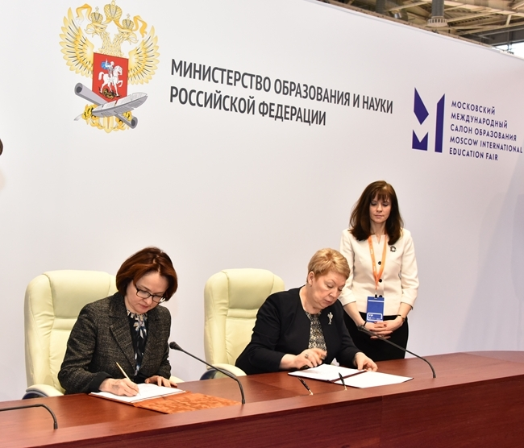
13 апреля 2017 года подписана Дорожная карта мероприятий
по включению финансовой грамотности
в программы российских образовательных организаций

Slide 3

Умение управлять финансовыми потоками –
это приобретенная система представлений, ценностей и сформированных привычек

Slide 4

Финансовое воспитание ребенка с учетом возрастных особенностей
2 года
5 – 6 лет
7 – 9 лет
10 – 12 лет
13 – 15 лет
16 – 18 лет

Slide 5
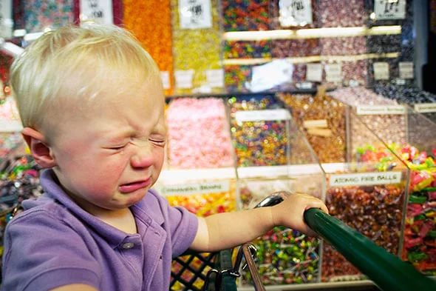
В 2 года происходит первое знакомство малыша с понятием денег

Slide 6

5-6 ЛЕТ
Ребенок может:
Понять природу денег, их назначение и источник их появления
Различать номинал денежных знаков
Осуществлять простой счет денег
Понять суть процесса накопления на минимальном сроке и на визуально понятных примерах

Slide 7

7-9 ЛЕТ
Ребенок способен:
Самостоятельно принимать решение о том, как потратить карманные деньги
Сравнивать цены перед покупкой
Запомнить и применить основные правила финансовой безопасности
Совершать накопления в среднесрочном периоде от 1 до 3 месяцев

Slide 8

10-12 ЛЕТ
Ребенок способен:
Понять финансовую ситуацию семьи и ее возможности
Сберегать 10–30% личного бюджета
Рассчитываться банковской картой
Понять суть кредитования и необходимость платы за использование кредита

Slide 9

13-15 ЛЕТ
Подросток может:
Понять ценность образования
Соотнести выгоды от сиюминутного приобретения и переплаты по кредиту
Проявлять интерес к возможностям самостоятельного заработка
Планировать в среднесрочной перспективе от 6 до 18 месяцев
Осуществлять накопления и инвестиции для движения к поставленным целям с помощью родителей

Slide 10

16-18 ЛЕТ
Молодые люди способны:
Самостоятельно вести личный бюджет
Разбираться в возможностях некоторых финансовых инструментов
Понимать особенности договорных отношений
Находить, анализировать и интерпретировать нужную информацию
Вести переговоры о работе, самостоятельно выяснять все вопросы, касающиеся финансовых условий

Slide 11

Стоит ли поощрять
ребенка деньгами?
Поощрение ребенка только за выполнение разовых поручений
Не рекомендуется поощрять ребенка за то, чтобы он чего-то
НЕ делал.
Не рекомендуется денежное поощрение ребенка за выполнение повседневных обязанностей

Slide 12
САМЫЕ РАСПРОСТРАНЕННЫЕ ИНТЕРНЕТ-УГРОЗЫ
Компьютерные вирусы
Кража личной информации
Навязывание платных услуг
Выманивание денег
Работодатели - мошенники

Slide 13
КАК ЗАЩИТИТЬ ДЕТЕЙ ОТ ФИНАНСОВЫХ УГРОЗ
- Установка и своевременное обновление
антивирусного программного обеспечения
Предупреждение ребенка о платных услугах
Предупреждение ребенка о взломах аккаунтов соцсетей и мессенджеров
Предупреждение ребенка о мошеннических звонках и SMS - рассылках
Предупреждение о работодателях-мошенниках

Slide 14

В вопросе финансового воспитания ребенка важен личный пример родителей!!!

Slide 15
СПАСИБО ЗА ВНИМАНИЕ!

